Slide 1
Bài 9: Làm quen với danh sách
(Collection & Generic Collection)
Huỳnh Mậu Quý – Phòng Dự Án

Slide 2
Nội dung
Collections
Generic
Generic Collections

Slide 3
1. Collections
Collections là gì?
Collection không phải là một kiểu dữ liệu cố định, mà nó đại diện cho một tập hợp các kiểu dữ liệu khác nhau và được xử lý dưới dạng một nhóm.
Collection cung cấp các lớp hỗ trợ thu thập thông tin và quản lý các đối tượng một cách có thứ tự.
Hỗ trợ lưu, tìm kiếm và duyệt qua các đối tượng trong cùng một tập hợp.

Slide 4
1. Collections
Collections là gì?
Trong lập trình có nhiều loại Collection khác nhau giúp giải quyết các vấn đề khác nhau.
Một số kiểu Collection thông dụng bao gồm:
ArrayList: Một danh sách động lưu trữ các đối tượng
SortedList: Một bảng băm của các cặp key-value
HashTable: Một danh sách được sắp xếp của các cặp key-value, trong đó key được sắp xếp theo thứ tự tang dần.

Slide 5
1. Collections
ArrayList là gì?
Một lớp thuộc Collection dung để lưu trữ một mảng, truy xuất các phần thử qua index. Giống như mảng như tiện lợi hơn mảng do có hỗ trợ các phương thức them, xóa, sửa phần tử, … và thay đổi kích thước mảng.
Để sử dụng ArrayList trong C#, ta cần phải thêm thư viện System.Collections và từ khóa ArrayList

Slide 6
1. Collections
Cách khai báo ArrayList
ArrayList <tên danh sách> = new ArrayList();
Một số thao tác với ArrayList:
Thêm: Add, AddRange, Insert, InsertRange
Xóa: Remove, RemoveAt, RemoveRange, Clear
Sắp xếp: Sort, Reverse
So sánh, tìm kiếm: Contains, IndexOf, LastIndexOf, …
Truy cập phần thử thông qua chỉ mục (index)

Slide 7
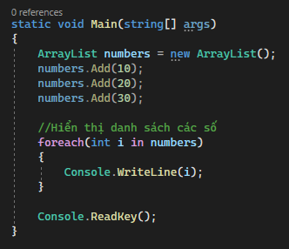
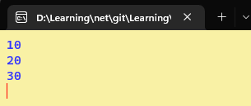
1. Collections
Ví dụ về ArrayList

Slide 8
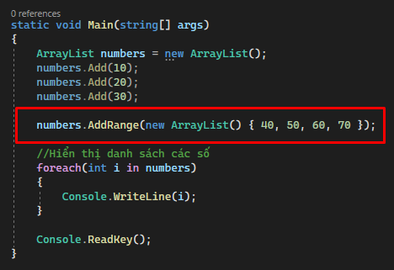
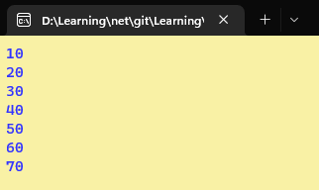
1. Collections
Ví dụ về ArrayList

Slide 9
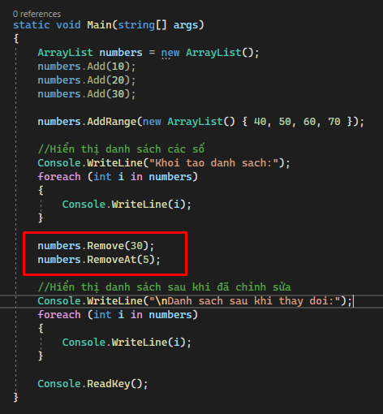
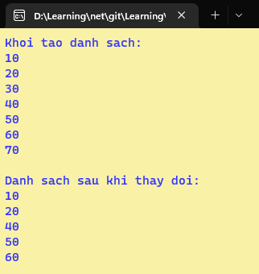
1. Collections
Ví dụ về ArrayList

Slide 10
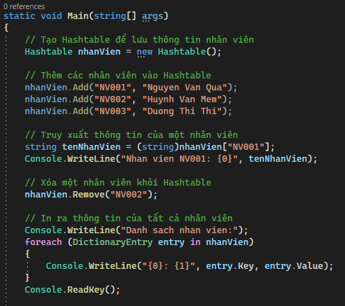
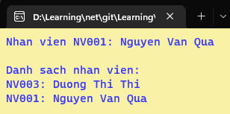
1. Collections
Ví dụ về Hashtable

Slide 11
Nội dung
Collections
Generic
Generic Collections

Slide 12
2. Generic
Generic là gì?
Một tính năng cho phép định nghĩa các class, interface, phương thức và biến mà có thể được tham số hóa với một hoặc nhiều kiểu dữ liệu khác nhau.
Có thể tạo ra một lớp, phương thức mà có thể chấp nhận bất kỳ kiểu dữ liệu nào, thay vì chỉ hỗ trợ một kiểu cụ thể.
Tăng tính linh hoạt và tái sử dụng mã nguồn.

Slide 13
2. Generic
Các loại Generic thường dùng
Generic Class
Generic Method
Generic Interface

Slide 14
2. Generic
Khai báo một Generic Class
<phạm vi> class <ten class><T>
{
Khai báo biến thành viên
Khai báo thuộc tính
Khai báo phương thức
}

Slide 15
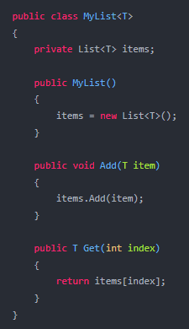
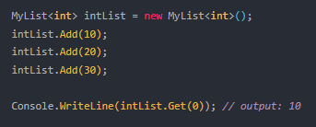
2. Generic
Ví dụ về Generic Class

Slide 16
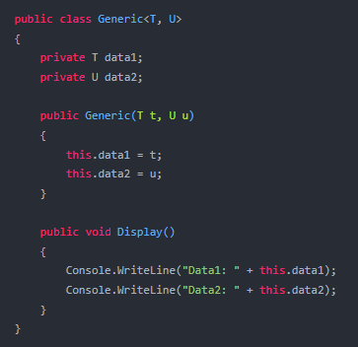

2. Generic
Ví dụ về Generic Class

Slide 17
2. Generic
Khai báo một Generic Method
<phạm vi> <static T> <tên phương thức><T>(<tham số>)
{
Các lệnh được thực thi khi Method được gọi
}

Slide 18
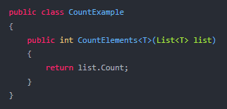
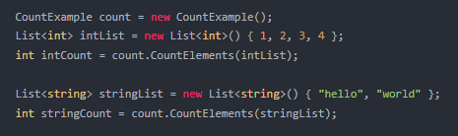
2. Generic
Ví dụ về Generic Method

Slide 19
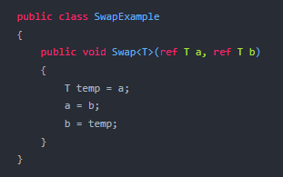
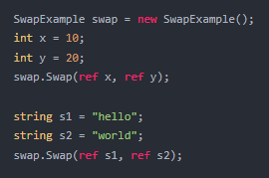
2. Generic
Ví dụ về Generic Method

Slide 20
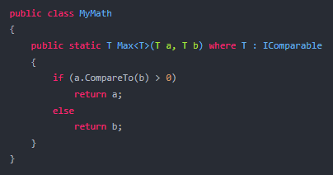
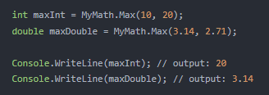
2. Generic
Ví dụ về Generic Method

Slide 21
2. Generic
Khai báo một Generic Interface
<phạm vi> interface <tên interface><T>
{
Các phương thức
}

Slide 22
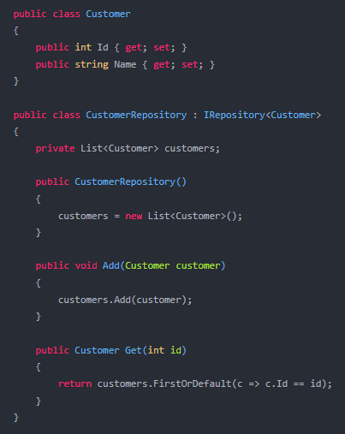
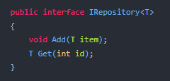
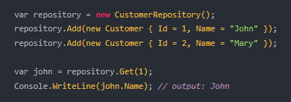
2. Generic
Ví dụ về Generic Interface

Slide 23
Nội dung
Collections
Generic
Generic Collections

Slide 24
3. Generic Collections
Generic Collections là gì?
Generic Collection (tạm dịch là bộ sưu tập kiểu chung) là một loại cấu trúc dữ liệu cho phép lưu trữ các đối tượng của bất kỳ kiểu nào trong một bộ sưu tập duy nhất.
Các kiểu được sử dụng trong Generic Collection được xác định khi khởi tạo bộ sưu tập.

Slide 25
3. Generic Collections
Các loại Generic Collections
Generic Collection cung cấp những loại phổ biến như:
List
Queue, Stack
Dictionary, HashSet, SortedSet, …
Ngoài ra còn được triển khai dựa trên các interface:
IList
ICollection, IQueue, IStack, …

Slide 26
3. Generic Collections
List là gì?
Một lớp thuộc Generic Collection dùng để lưu trữ và truy xuất các phần thử qua index. List tương tự như ArrayList nhưng cải tiến hơn và Microsoft khuyến kích sử dụng List hơn ArrayList.
List an toàn hơn ArrayList vì List lưu trữ một danh sách các phần tử có kiểu dữ liệu cố định. Còn ArrayList lưu trữ danh sách kiểu đối tượng (Object).

Slide 27
3. Generic Collections
List là gì?
Để sử dụng List trong C#, ta cần phải thêm thư viện System.Collections.Generic và từ khóa List

Slide 28
3. Generic Collections
Cách khai báo List
List<T> <tên danh sách> = new List<T>();
Trong đó:
T: Kiểu dữ liệu (int, string, double, …) của các phần tử trong danh sách List

Slide 29
3. Generic Collections
Cách khai báo List
Một số thao tác với List:
Thêm: Add, AddRange, Insert, InsertRange
Xóa: Remove, RemoveAt, RemoveRange, Clear
Sắp xếp: Sort, Reverse
So sánh, tìm kiếm: Contains, IndexOf, LastIndexOf, …
Truy cập phần thử thông qua chỉ mục (index)

Slide 30
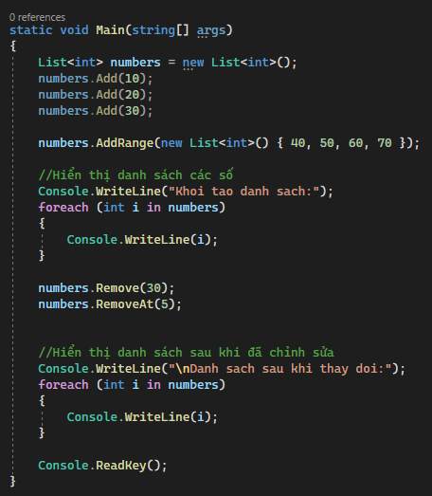
3. Generic Collections
Ví dụ về List

Slide 31
3. Generic Collections
Một số so sanh về ArrayList và List:
ArrayList | List
Một lớp chức các đối tượng không có kiểu dữ liệu cụ thể | Cho phép khai báo kiểu dữ liệu cụ thể của danh sách
Phải ép kiểu từ Object khi truy xuất phần tử | Không cần ép kiểu khi truy xuất phần tử
Không được kiểm tra kiểu dữ liệu tại thời điểm biên dịch | Kiểm tra kiểu dữ liệu tại thời điểm biên dịch
Không tiết kiệm bộ nhớ do phải lưu trữ các đối tượng không có kiểu cụ thể | Tiết kiệm bộ nhớ do chỉ lưu trữ một kiểu dữ liệu duy nhất
Không phải là kiểu dữ liệu an toàn | Kiểu dữ liệu an toàn hơn

Slide 32
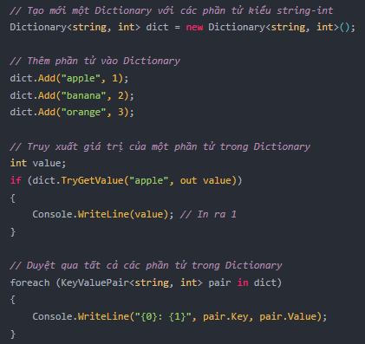
3. Generic Collections
Ví dụ về Dictionary

Slide 33

Happy Coding

